Slide 1
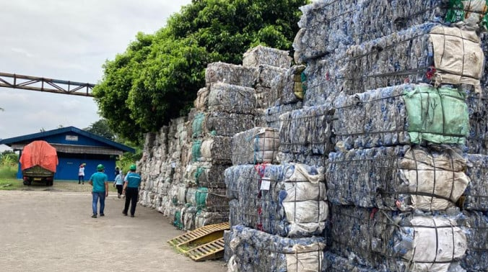

Pengembangan Model Optimasi untuk Meminimalkan Total Biaya Persediaan pada Gudang Bahan Baku Daur Ulang Plastik dengan Metode Mixed Integer Linear Programming (MILP)
Sidang Skripsi
Julio Febrian
1906354702
Dosen Pembimbing :
Inaki Maulida Hakim, S.T., M.T.
Dosen Penguji :
Ir. Fauzia Dianawati, M.Si.
Dr.rer.pol. Romadhani Ardi, S.T., M.T.

Slide 2
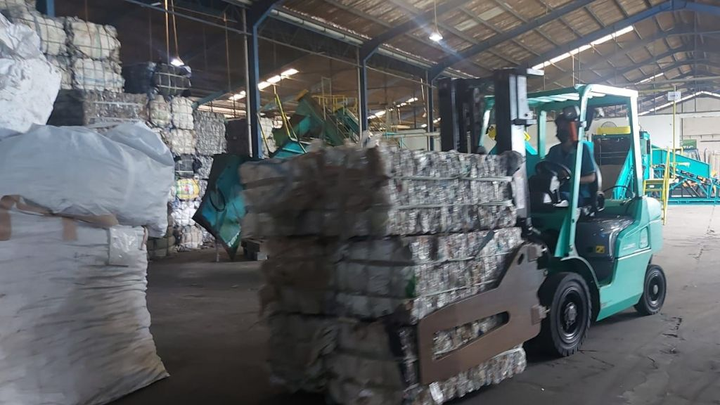
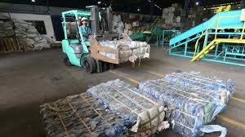
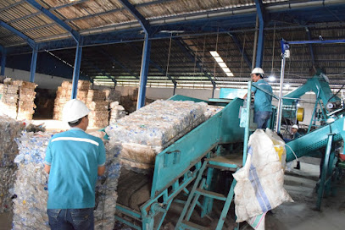
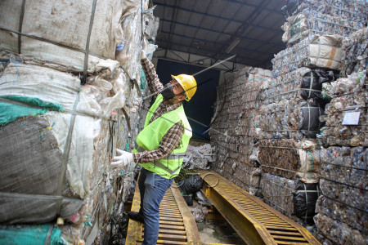
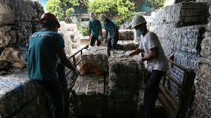
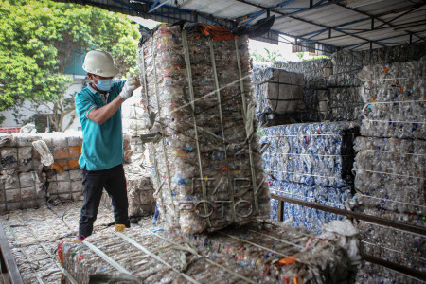
OUTLINE
Latar Belakang
Rumusan Masalah
Metodologi
Tujuan & Batasan
1
Pendahuluan
2
Persediaan
MILP Python Gurobi
Forecasting
Optimasi Biaya
Studi Literatur
Demand Forecasting
Safety Stock
Model Matematika
Model Python
3
Pengumpulan & Pengolahan Data
Biaya
Kuantitas Pesan
Periode Pesan
Sensitivitas
4
Analisis
Biaya Minimum
Keputusan Pesan
Rekomendasi
Referensi
5
Kesimpulan & Saran

Slide 3
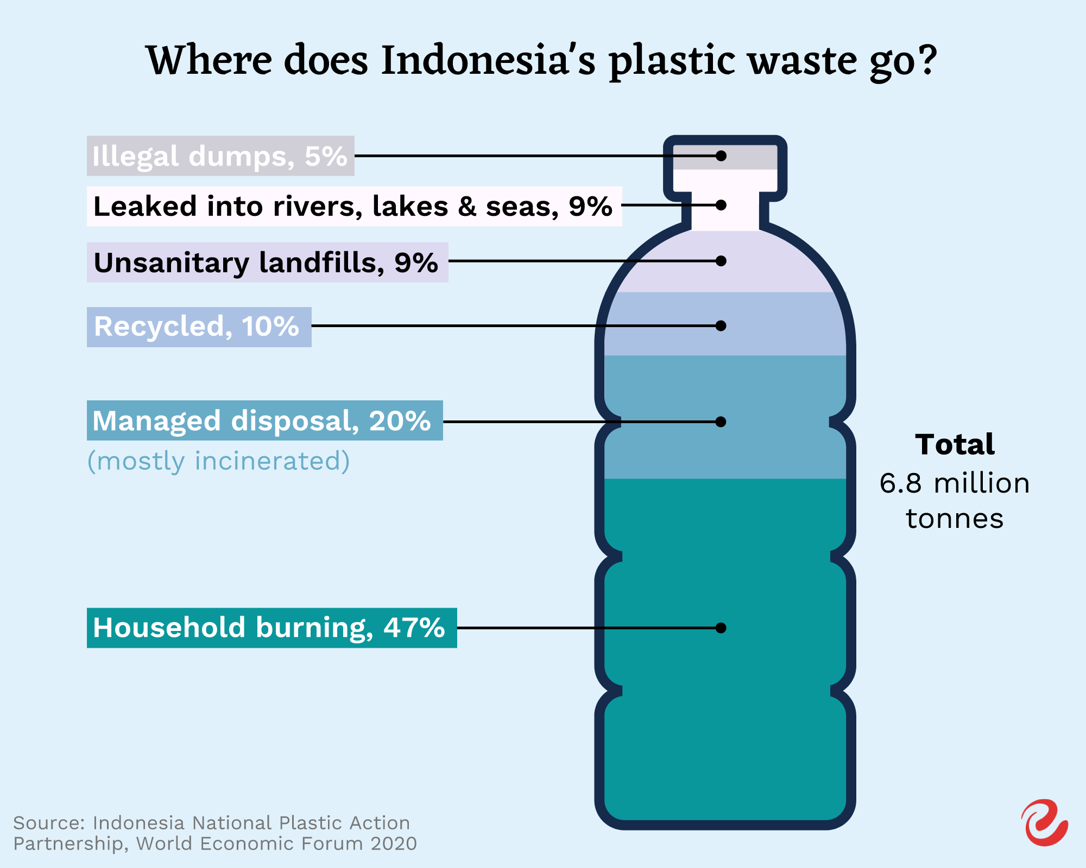
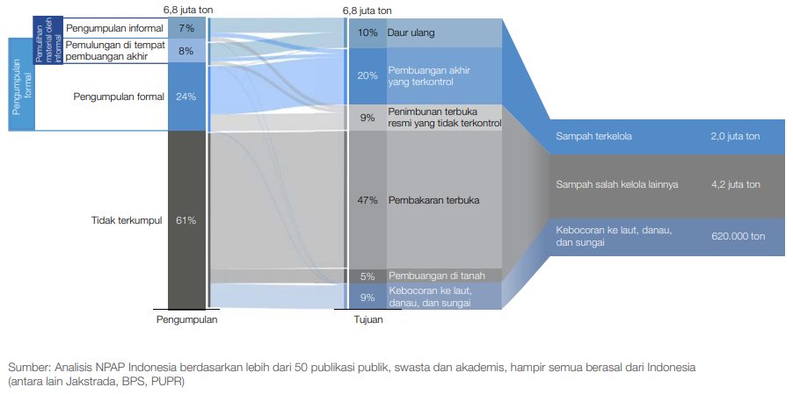


Latar Belakang
Kondisi umum mengenai daur ulang plastik
Rata-rata peningkatan produksi plastik secara global sebesar 5,8 juta ton/tahun dimana setiap tahun sejumlah 300 juta ton plastik diproduksi dengan 14 juta ton berakhir di laut (IUCN, 2021), Indonesia merupakan negara dengan sampah plastik terbanyak kedua dimana 0,48 – 1,29 juta ton per tahun mencemari lautan (Jambeck et al., 2015)
10,1%
Reduce
Reuse
Recycle
Sumber: Kementerian Lingkungan Hidup dan Kehutanan, 2022
Sumber : World Economic Forum, 2020
Tingkat daur ulang sampah plastik di Indonesia sebesar 10% masih tergolong rendah, Indonesia perlu meningkatkan kapasitas daur ulang hingga 4x lipat (World Bank, 2021), berbagai program & kebijakan pemerintah mendorong pertumbuhan industri pengelolaan sampah (Kementerian Perindustrian, 2022)
1

Slide 4


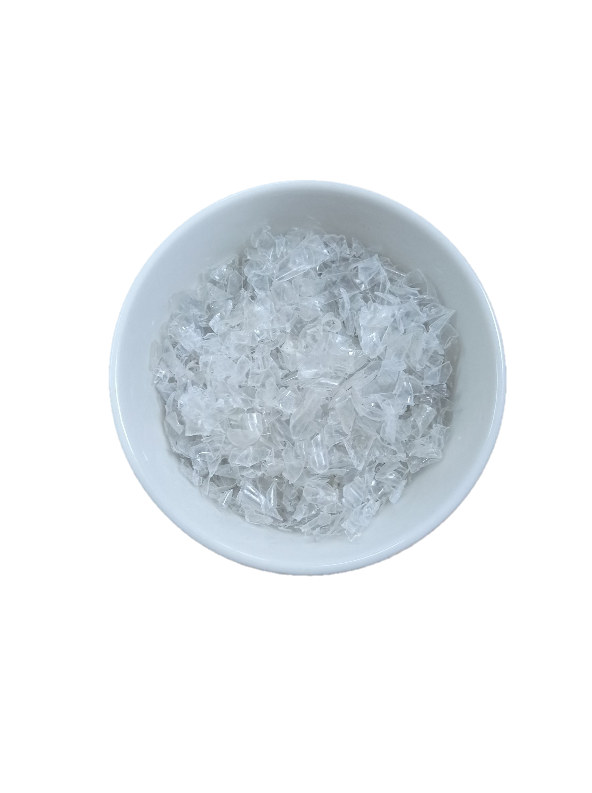

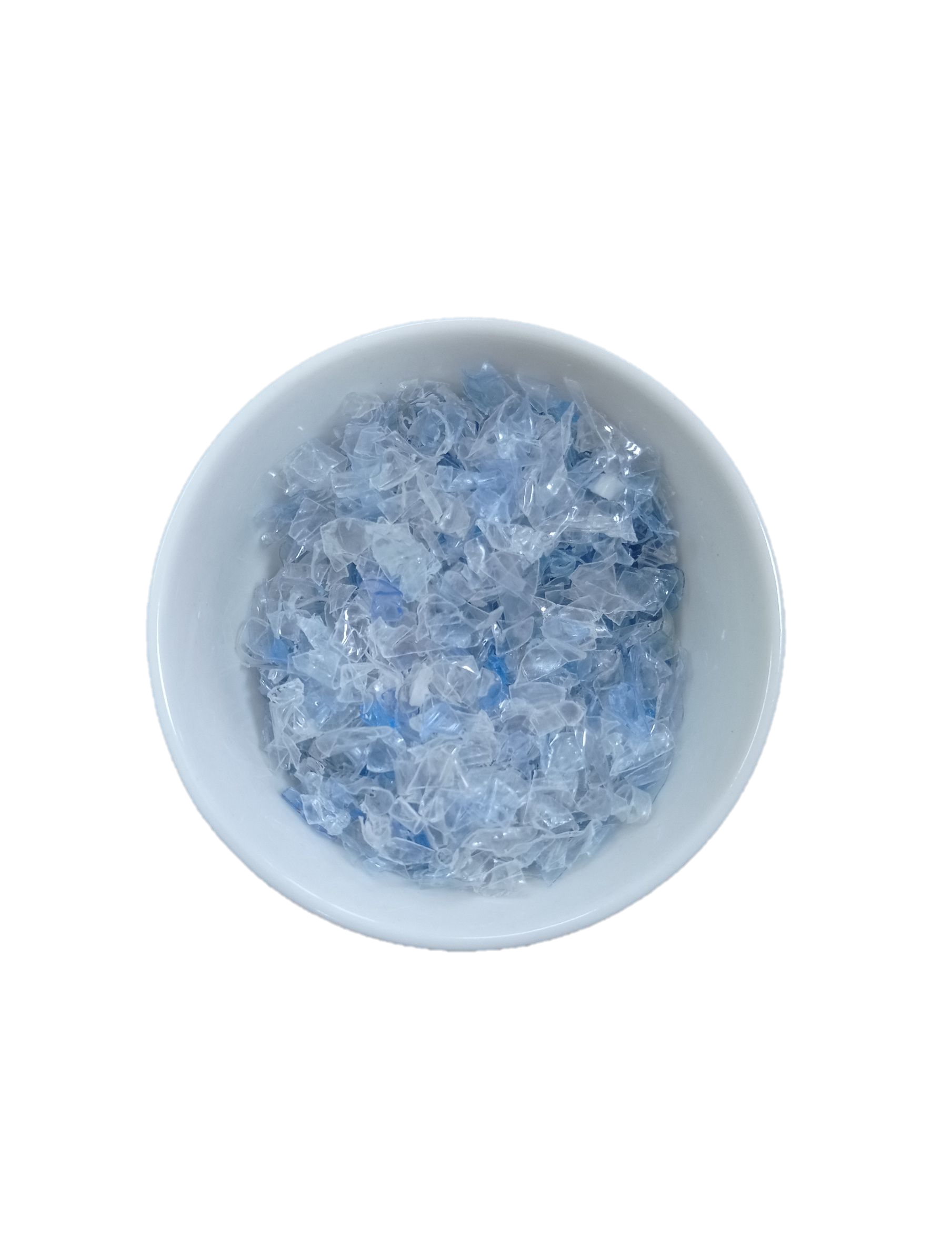
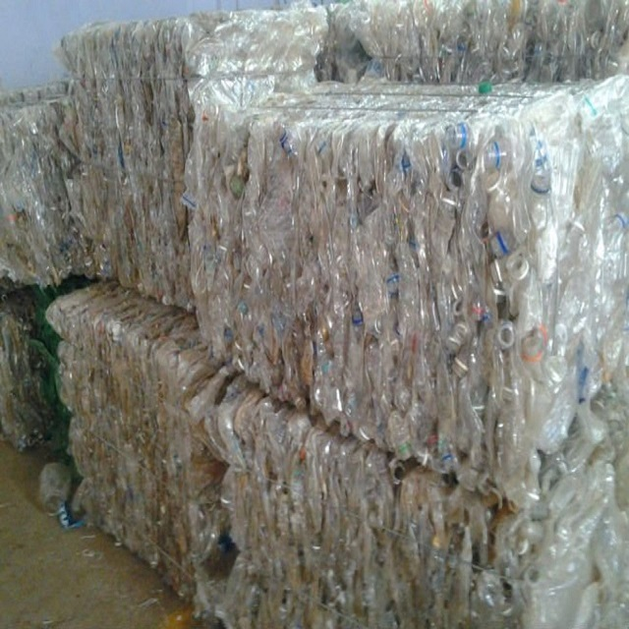
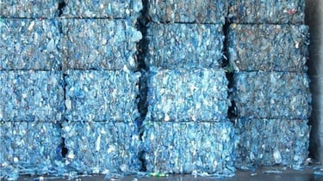
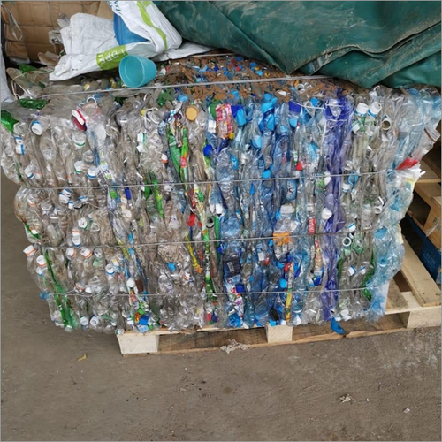





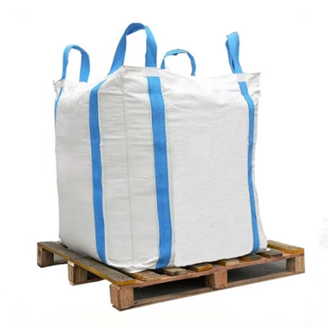
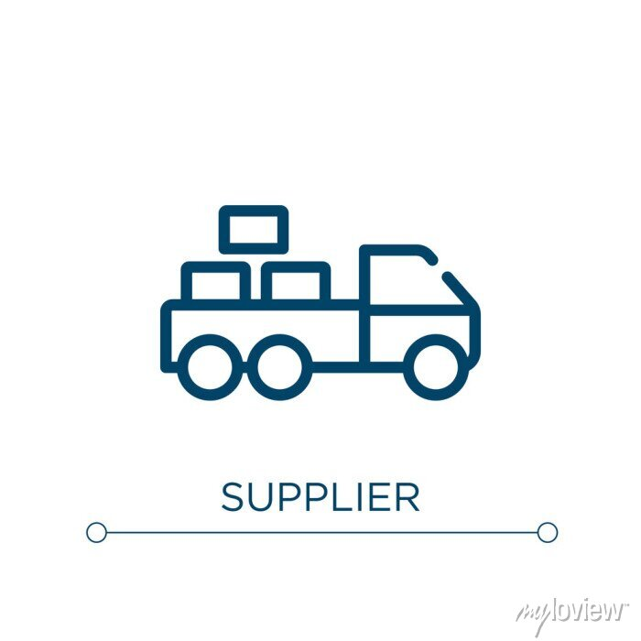


Latar Belakang
Input-proses-output dan permasalahan
Input
Proses Pengadaan Bahan Baku
Output
Clear
Light Blue
Mix
Forecasting
Pengumpul (Individu & Grup)
Pemasok (Pengepres)
Manufaktur (Botol PET)
Konsumen (Rumah Tangga)
Waste Collection
Gudang (Penyimpanan)
Produksi (Recycling)
Serpihan PET
Manufaktur (Barang Jadi)
27%
Nilai ITO Rendah
Biaya Persediaan Tinggi
Penumpukan Material
2

Slide 5
Studi Literatur
Tinjauan teori-teori persediaan, manajemen persediaan, dan mixed integer linear programming
Persediaan
Sumber daya yang digunakan perusahaan untuk melakukan kegiatan operasional dalam rangka memenuhi permintaan, salah satunya adalah persediaan bahan baku (raw materials) (Jacobs & Chase, 2014)
Keputusan investasi yang penting
(Johns & Harding, 2001)
Dapat dioptimalkan dengan manajemen persediaan yang baik
(Pinedo, 2005)
Manajemen Persediaan
Menentukan kapan waktu dan berapa jumlah pesanan yang tepat harus dilakukan terutama dalam hal ini menyangkut perencanaan dan penjadwalan bahan baku (Jacobs & Chase, 2014)
Inventory Planning
Keputusan kuantitas dan waktu pesan yang efisien dapat menghasilkan biaya persediaan minimum (Kusuma & Hakim, 2020)
Lot-sizing Problem
Masalah optimasi persediaan kapan dan berapa banyak yang dipesan pada setiap periode dengan biaya minimum (Fiorotto et al., 2016)
Inventory turnover & Biaya Persediaan
Parameter yang mengukur kinerja efisiensi dan efektivitas manajemen persediaan (Heizer & Render, 2014)
Mixed Integer Linear Programming
Metode untuk mencapai hasil terbaik seperti keuntungan maksimum atau biaya minimum dalam model matematika dengan sifat hubungan linear (Jünger et al., 2010)
Penyelesaian masalah penelitian operasi dimana pemrograman sebuah model yang dibuat memberikan sebagian output variabel bernilai integer (Taha, 2007)
Program optimasi yang melibatkan variable-variabel integer dan kontinu (Pochet, 2005)
Kelebihan: fleksibel, realistis, scalable
(Atabay, 2018)
Kekurangan: waktu kalkulasi, single-objective (Atabay, 2018)
3

Slide 6
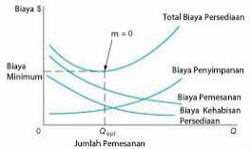



Studi Literatur
Tinjauan teori-teori biaya persediaan, peramalan permintaan (demand forecasting), dan persediaan pengaman (safety stock)
Biaya Persediaan
Bahasa pemrograman tingkat tinggi yang populer & mudah digunakan (McKinney, 2013)
Aplikasi pengembangan python scientific
Solver optimasi matematis terintegrasi
Sumber: Taha, 2007
Prediksi dari proyeksi permintaan untuk produk atau layanan suatu perusahaan (Heizer & Render, 2014)
Bagaimana mengestimasi siklus fluktuasi permintaan (Mohammadi & Shekarian, 2017)
Terdapat berbagai macam metode dalam meramalkan permintaan antara lain Trend Analysis, regression analysis, exponential smoothing, moving average, ARIMA (Chopra & Mendl, 2016)
Akurasi dari peramalan dapat diukur dengan Mean Absolute Deviation (MAD), Mean Squared Deviation (MSD), dan Mean Absolute Percentage Error (MAPE) (Phakdeewongthep, 2021).
Demand Forecasting
Safety Stock
Mencegah disrupsi dalam manufaktur produk kepada pelanggan akibat ketidakpastian acak dari fluktuasi persediaan (Arnold et al., 2012)
Nilai persediaan pengaman dapat dipengaruhi oleh beberapa factor antara lain reorder point Service level Lead time Variabilitas permintaan (Kusuma & Hakim, 2020)
$Safety Stock=Z x σ_{demand }x \sqrt{Lead Time}$ (Waters, 2003)
4

Slide 7
Studi Literatur
Tinjauan penelitian terdahulu
Judul | Objek | Objectives | Parameter | Decision Variables
A MILP model for the multi-item uncapacitated lot-sizing problem (Mohammadi & Shekarian, 2017) | Komponen trailer | Meminimalkan total biaya persediaan | Forecasted demand, biaya pesan, harga, biaya simpan, safety stock, dan lead time | Kuantitas pesan dan waktu pesan
A MIP Model Formulation for Solving the Lot-Sizing Problem (Mohammadi & Tap, 2012) | Komponen trailer | Menentukan jumlah pemesanan tiap periode | Lead time, biaya pesan, biaya simpan, safety stock, forecasted demand, harga item, periode | Jumlah item yang dipesan & periode pesan
Designing Inventory Models to Minimize Total Inventory Costs by Using MILP in the warehouse of MRO Materials (Kusuma & Hakim, 2020) | Material pemeliharaan | Meminimalkan biaya persediaan | Lead time, harga material, biaya pesan, biaya simpan, safety stock, permintaan | Jumlah material yang dipesan dan periode pesan
Judul Penelitian Ini | Objek | Objectives | Parameter | Decision Variables
Pengembangan Model Optimasi untuk Meminimalkan Total Biaya Persediaan pada Gudang Bahan Baku Daur Ulang Plastik dengan Metode Mixed Integer Linear Programming (MILP) | Bahan baku daur ulang plastik | Meminimalkan total biaya persediaan bahan baku | 𝑓𝑜𝑟𝑒𝑐𝑎𝑠𝑡𝑒𝑑 𝑑𝑒𝑚𝑎𝑛𝑑, 𝑜𝑟𝑑𝑒𝑟𝑖𝑛𝑔 𝑐𝑜𝑠𝑡, ℎ𝑜𝑙𝑑𝑖𝑛𝑔 𝑐𝑜𝑠𝑡, 𝑠𝑎𝑓𝑒𝑡𝑦 𝑠𝑡𝑜𝑐𝑘, kapasitas gudang bahan baku, dan lead time bahan baku i | Kuantitas dan waktu pesan serta level persediaan
5

Slide 8









Rumusan Masalah
Rumusan, tujuan, dan batasan penelitian
Rumusan Masalah
Manajemen persediaan dalam perencanaan dan penjadwalan kedatangan bahan baku kurang efektif & kurang efisien
Bagaimana model optimasi untuk meminimalkan total biaya bahan baku pada industri daur ulang plastik?
Penggunaan metode yang kurang tepat membuat pengambilan keputusan kurang cepat dan akurat
Kuantitas dan waktu pesan yang belum optimal menyebabkan kenaikan biaya pemesanan & biaya penyimpanan yang memicu peningkatan biaya persediaan bahan baku
Tujuan
Batasan
Pada sebuah gudang bahan baku perusahaan daur ulang plastik di Kabupaten Tangerang
Mendapatkan model matematis untuk meminimalkan biaya bahan baku pada industri daur ulang plastik
Mendapatkan kuantitas pesan (Q) dan waktu pemesanan bahan baku pada industri daur ulang plastik
Data historis Januari sampai Desember 2022
Material yang diteliti adalah tiga bahan baku utama daur ulang (Clear, Light Blue, dan Mix)
6

Slide 9
Metodologi
Tahapan penelitian
Tahap Awal
Studi Literatur
Pengumpulan Data
Pengolahan Data
Analisis Hasil
Tahap Akhir
Mulai
Melakukan tinjauan pustaka terkait hal-hal berikut:
Identifikasi kebutuhan data
Forecasting & safety stock
Analisis biaya sebelum dan sesudah perbaikan
Menentukan tema & topik penelitian
Manajemen Persediaan
Mengembangkan model matematika & Python
Mengumpulkan data antara lain:
Analisis sensitivitas
Membuat kesimpulan dan saran
Mixed Integer Linear Programming
Primer
Sekunder:
Menentukan rumusan masalah
Harga material
Verifikasi & validasi model
Bahasa Pemrograman
Biaya pesan
Biaya simpan
Menentukan tujuan & batasan penelitan
Demand
Tidak
Ya
Persediaan awal & akhir
Terverifikasi & tervalidasi?
Selesai
Lead time
7

Slide 10
Pengumpulan Data
Rangkuman data yang digunakan dalam mengembangkan model optimasi persediaan bahan baku
Data yang diambil terbagi menjadi data primer dan data sekunder:
Data primer didapatkan melalui pengamatan dan wawancara langsung dengan penanggung jawab gudang dan pihak terkait
Data sekunder didapatkan dari data historis perusahaan pada bulan Januari sampai dengan Desember tahun 2022
Data Sekunder
Permintaan Historis
Periode | Nama Bahan Baku
 | Clear (kg) | Light Blue (kg) | Mix (kg)
1 | 65838 | 40674 | 55097
… | … | … | …
52 | 76124 | 50891 | 63460
Biaya Pesan
No. | Komponen Biaya Pemesanan | Biaya Pesan (Rp)
1 | Pengiriman truk | 100.000
2 | Administrasi | 24.000
- | Total | 124.000
Harga
No. | Nama Bahan Baku | Harga Beli (Rp)
1 | Clear | 8.000
2 | Light Blue | 7.000
3 | Mix | 7.300
Biaya Simpan
No. | Nama Bahan Baku | Komponen Biaya Penyimpanan | Biaya Simpan (Rp)
1 | Clear | Operasional penyimpanan | 84
 |  | Faktor harga bahan baku
2 | Light Blue | Operasional penyimpanan | 70
 |  | Faktor harga bahan baku
3 | Mix | Operasional penyimpanan | 77
Lead Time
No. | Nama Bahan Baku | Lead Time (hari)
1 | Clear | 1, 2, 3
2 | Light Blue | 1, 2, 3
3 | Mix | 1, 2, 3
8

Slide 11
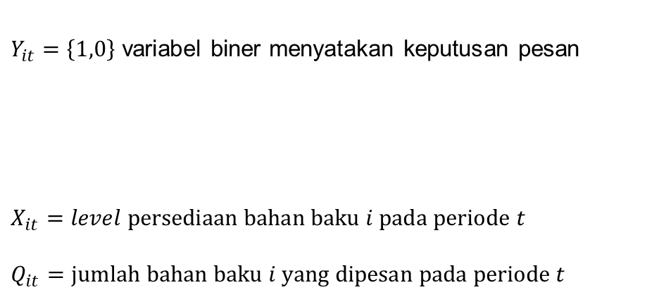
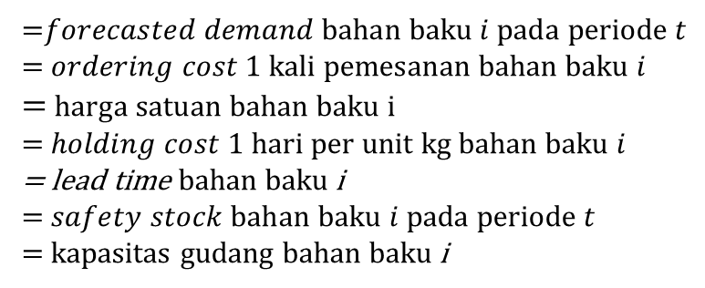
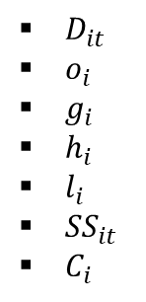
Pengolahan Data
Pengembangan model matematika
Batasan & Asumsi:
1) Periode perencanaan (planning horizon) diketahui, yaitu 1 periode = 1 minggu
2) Biaya pesan dan harga di semua periode dianggap tetap dan tidak tergantung pada jumlah pemesanan
3) Semua demand harus terpenuhi, tidak diperbolehkan adanya shortage
4) Tiap bahan baku berasal dari pemasok-pemasok yang berbeda sehingga pemesanan terpisah
Sets:
Variabel Keputusan:
i : jenis bahan baku (i = 1,2,3)
t : periode waktu (t = 0,…,T), T = planning horizon
$Y_{it}=\left\{1,0\right\}$ variabel biner menyatakan keputusan pesan
$$X_{it}=level persediaan bahan baku i pada periode t$$
$$Q_{it}=jumlah bahan baku i yang dipesan pada periode t$$
Keterangan:
1 = melakukan pemesanan i pada periode t
0 = tidak melakukan pemesanan i pada periode t
Parameter:
$D_{it }$
$o_{i}$
$g_{i }$
$h_{i }$
$l_{i}$
${SS}_{it }$
$C_{i }$
=$forecasted demand bahan baku i pada periode t$
= $ordering cost 1 kali pemesanan bahan baku i$
= $harga satuan bahan baku i$
= $holding cost 1 hari per unit kg bahan baku i$
= lead time bahan baku i
= $safety stock bahan baku i pada periode t$
= kapasitas gudang bahan baku i
Fungsi Tujuan:
Meminimalkan total biaya persediaan bahan baku
7

Slide 12
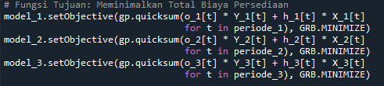
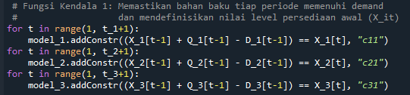
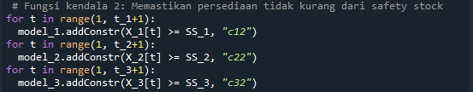
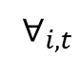
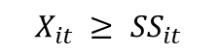
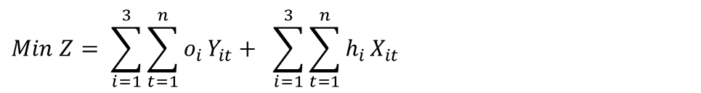
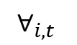
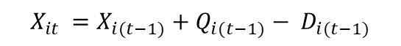
Pengolahan Data
Fungsi tujuan dan fungsi kendala (constraint) dalam pengembangan model matematika dan model Python
Fungsi Tujuan: Meminimalkan $Z$ (total biaya persediaan)
$$Min Z= \sum_{i=1}^{3}{\sum_{t=1}^{n}{o_{i }Y_{it}+ \sum_{i=1}^{3}{\sum_{t=1}^{n}{h_{i }X_{it}}}}}$$
$$Ordering Cost+Holding Cost$$
Fungsi Kendala
Demand & Inventory Level Constraint
$$X_{it }=X_{i(t−1)}+Q_{i(t−1)}− D_{i(t−1)}$$
$${ ∀}_{i, t }$$
(1)
Safety Stock Constraint
$$X_{it }≥ {SS}_{it}$$
$${ ∀}_{i,t }$$
(2)
8

Slide 13
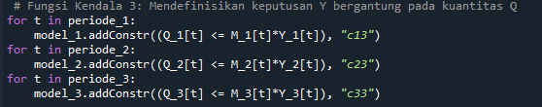
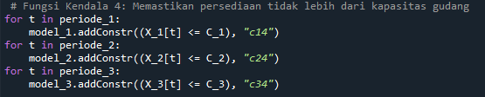
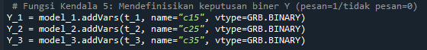
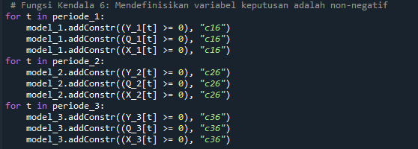
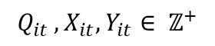

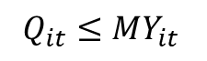

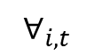
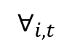
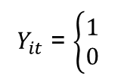
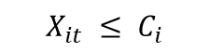
Pengolahan Data
Fungsi kendala (constraint) dalam pengembangan model matematika dan model Python
Fungsi Kendala (Lanjutan)
Big-M Value Constraint
$$∀_{i,t}$$
$$Q_{it}≤MY_{it }$$
(3)
Capacity Constraint
$$X_{it }≤ C_{i}$$
$${ ∀}_{i,t }$$
(4)
Binary Constraint
${ Y}_{it}$ = $\left\{\begin{aligned}1 \\ 0\end{aligned}\right.$
$$∀_{i,t}$$
(5)
Non-negativity Constraint
$$Q_{it },X_{it},Y_{it}∈ ℤ^{+}$$
$${ ∀}_{i,t}$$
(6)
9

Slide 14
Pengolahan Data
Demand forecasting dan perhitungan nilai safety stock
No. | Metode peramalan | Ukuran Akurasi
 |  | MAD | MSD | MAPE
1 | Moving Average m=2 | 1,4 | 2,9 | 11
2 | Moving Average m=3 | 1,3 | 2,6 | 10,4
3 | Moving Average m=4 | 1,3 | 2,4 | 9,8
4 | Simple Exponential Smoothing | 1,2 | 2 | 9,1
5 | Holt’s Model | 1,6 | 4,1 | 12,6
6 | Winter’s Model | 1,1 | 1,9 | 8,9
7 | ARIMA (1,1,0) | 1,3 | 1,8 | 11
Metode Winter’s Model menghasilkan nilai MAD, MSD, dan MAPE yang terendah secara berurutan, yaitu 1,1, 1,9, dan 8,9%. Hal ini berarti metode Winter’s Model memiliki nilai akurasi yang tertinggi sehingga dipilih untuk digunakan dalam penelitian ini. Metode ini menghasilkan nilai terbaik karena mempertimbangkan parameter level, trend, dan seasonality
No. | Nama Bahan Baku | Safety Stock (kg)
1 | Clear | 46321
2 | Light Blue | 30419
3 | Mix | 39251
Jumlah safety stock setiap bahan baku untuk menjaga fluktuasi permintaan berbeda dimana terbanyak pada bahan baku 1 sebesar karena memiliki permintaan paling tinggi sedangkan terendah pada bahan baku 3 sesuai jumlah permintaan historis, service level, safety factor, dan lead time
10
Notes:
(Waters, 2003)

Slide 15
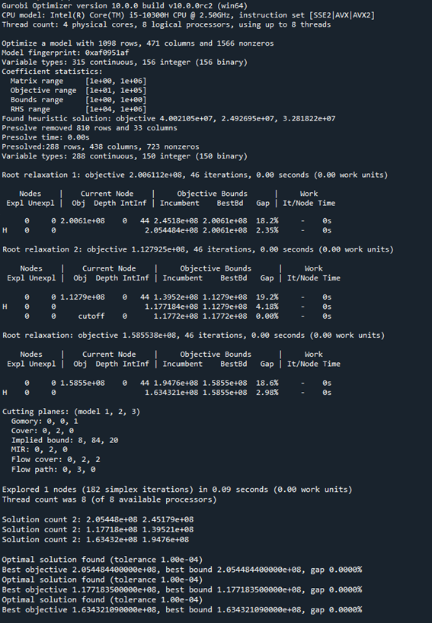
Pengolahan Data
Verifikasi model
Verifikasi Model
Pengujian model dengan menjalankan model optimasi menggunakan data historis
Model dijalankan pada Python 3.9.7 dengan bantuan solver
Gurobi Optimizer v10.0 dengan spesifikasi perangkat berikut:
Intel (R) Core i5-10300H CPU @2.50 Ghz RAM 16 GB
Windows 10, sistem operasi 64-bit, x64-based processor
Branch-and-Bound
Metode untuk memecahkan masalah optimasi MILP dengan memecah sub-masalah yang lebih kecil dan menggunakan fungsi pembatas untuk mengeliminasi sub-masalah yang tidak dapat memuat solusi optimal dengan algoritma yang meliputi preprocessing, relaxation, branching variable, search tree, dan nodes
Optimal Solution Found yang memiliki arti bahwa hasil dari fungsi tujuan yang didapatkan merupakan solusi yang optimal dengan gap < 0.1% dan tidak ada error / debugging
11

Slide 16
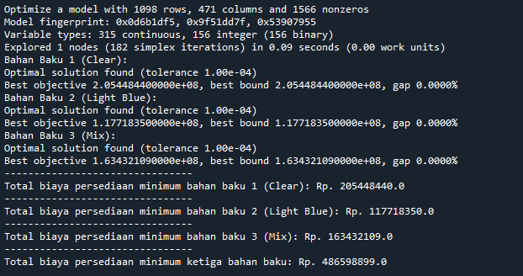
Pengolahan Data
Validasi model
Peninjauan hasil model terhadap fungsi kendala
Fungsi Kendala | Hasil | Keterangan
(1) Demand & Inventory Level Constraint | Jumlah material yang dipesan memenuhi semua demand | Terpenuhi
(2) Safety Stock Constraint | Nilai persediaan awal tiap periode selalu lebih besar atau sama dengan jumlah safety stock | Terpenuhi
(3) Big-M Value Constraint | Terdapat sejumlah pemesanan yang totalnya sesuai dengan jumlah demand | Terpenuhi
(4) Capacity Constraint | Persediaan tiap periode selalu lebih kecil atau sama dengan kapasitas gudang bahan baku | Terpenuhi
(5) Binary Constraint | Keputusan pesan selalu bernilai 1 (pesan) atau 0 (tidak pesan) | Terpenuhi
(6) Non-negativity Constraint | Tidak ditemukan variabel keputusan yang lebih kecil dari nol | Terpenuhi
Perbandingan hasil perhitungan dengan hasil model memastikan model mampu merepresentasikan kondisi actual
Pengujian dengan data dummy atau data lain
No. | Komponen Biaya | Biaya (Rp)
1 | Holding Cost | 469.486.899
2 | Ordering Cost (138 kali pesan) | 17.112.000
 | Total biaya persediaan | 486.598.899
Berdasarkan hasil pengujian, disimpulkan bahwa model terverifikasi dan tervalidasi
12

Slide 17
Pengolahan Data
Hasil pengolahan data
Hasil model pada data historis 52 periode
No. | Nama Bahan Baku | Permintaan (kg) | Kuantitas Pemesanan (kg) | Total Biaya Persediaan (Rp)
1 | Clear | 2.999.572 | 2.999.572 | 205.448.440
2 | Light Blue | 1.953.108 | 1.953.108 | 117.718.350
3 | Mix | 2.542.053 | 2.542.053 | 163.432.109
Total |  | 7.494.733 | 7.494.733 | 486.598.899
Jumlah kuantitas pemesanan setiap bahan baku sesuai dengan jumlah demand, yaitu sebesar 7.494.733 kg sehingga semua demand bahan baku terpenuhi dengan biaya yang minimum, yaitu Rp486.598.899
Hasil model pada data forecasted demand 12 periode
No. | Nama Bahan Baku | Permintaan (kg) | Kuantitas Pemesanan (kg) | Total Biaya Persediaan (Rp)
1 | Clear | 884.833 | 884.833 | 44.288.604
2 | Light Blue | 654.554 | 654.554 | 24.910.630
3 | Mix | 773.940 | 773.940 | 34.733.597
Total |  | 2.313.327 | 2.313.327 | 103.932.831
Total biaya persediaan untuk periode peramalan 12 periode sebesar Rp103.932.831 dengan pemesanan 2.313.327 kg digunakan sebagai acuan rekomendasi perencanaan bahan baku di masa depan
15

Slide 18
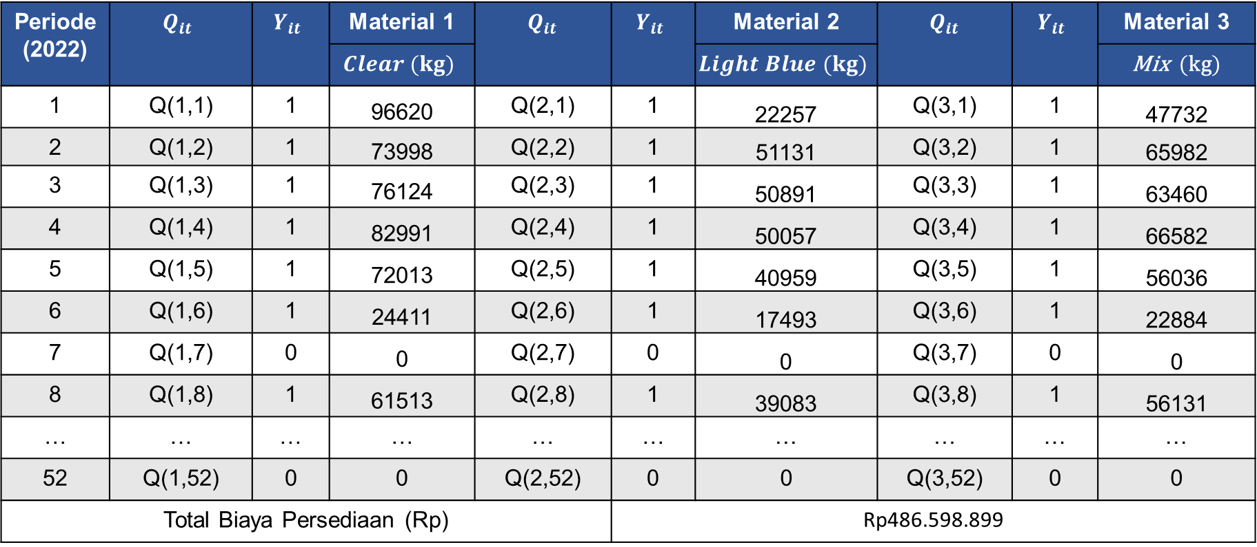
Pengolahan Data
Detail kuantitas pesan (Q) dan periode pesan (Y) hasil pengolahan data (historis)
Periode (2022) | $$Q_{it}$$ | $$Y_{it}$$ | Material 1 | $$Q_{it}$$ | $$Y_{it}$$ | Material 2 | $$Q_{it}$$ | $$Y_{it}$$ | Material 3
Periode | $$Q_{it}$$ |  | $$Clear (kg)$$ |  |  | $$Light Blue (kg)$$ |  |  | Mix (kg)
1 | Q(1,1) | 1 | 96620 | Q(2,1) | 1 | 22257 | Q(3,1) | 1 | 47732
2 | Q(1,2) | 1 | 73998 | Q(2,2) | 1 | 51131 | Q(3,2) | 1 | 65982
3 | Q(1,3) | 1 | 76124 | Q(2,3) | 1 | 50891 | Q(3,3) | 1 | 63460
4 | Q(1,4) | 1 | 82991 | Q(2,4) | 1 | 50057 | Q(3,4) | 1 | 66582
5 | Q(1,5) | 1 | 72013 | Q(2,5) | 1 | 40959 | Q(3,5) | 1 | 56036
6 | Q(1,6) | 1 | 24411 | Q(2,6) | 1 | 17493 | Q(3,6) | 1 | 22884
7 | Q(1,7) | 0 | 0 | Q(2,7) | 0 | 0 | Q(3,7) | 0 | 0
8 | Q(1,8) | 1 | 61513 | Q(2,8) | 1 | 39083 | Q(3,8) | 1 | 56131
… | … | … | … | … | … | … | … | … | …
52 | Q(1,52) | 0 | 0 | Q(2,52) | 0 | 0 | Q(3,52) | 0 | 0
Total Biaya Persediaan (Rp) |  |  |  |  | Rp486.598.899
Untuk meminimalkan total biaya persediaan, maka harus diupayakan melakukan pemesanan sesuai dengan hasil model per periode yang bervariasi jumlahnya
13

Slide 19
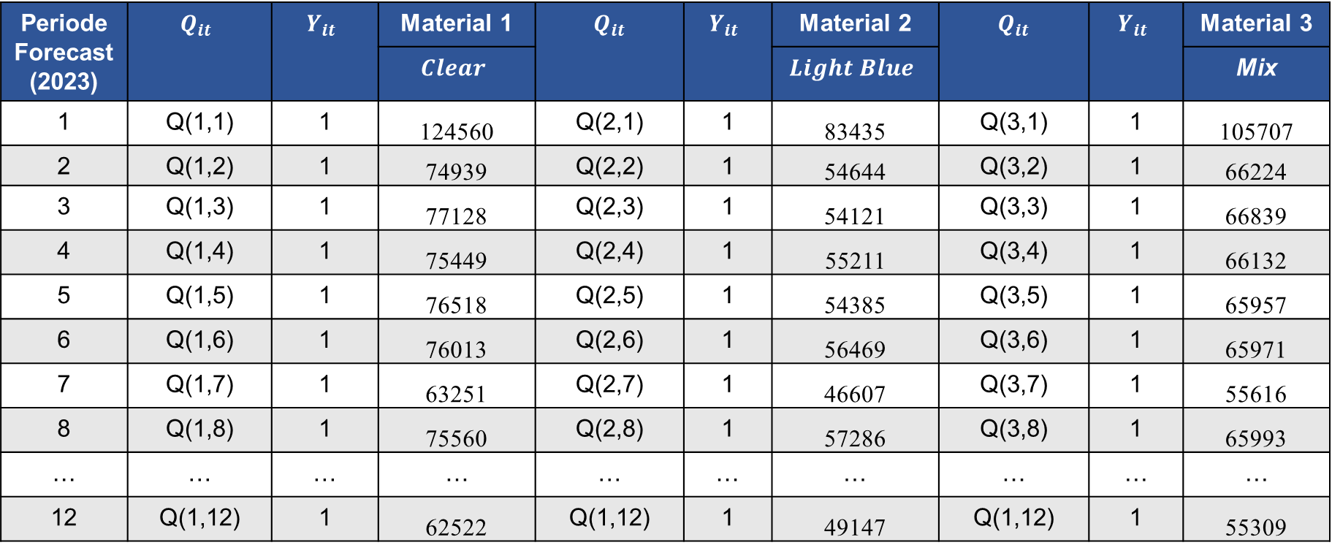
Pengolahan Data
Detail kuantitas pesan (Q) dan periode pesan (Y) hasil pengolahan data (forecast)
Periode Forecast (2023) | $$Q_{it}$$ | $$Y_{it}$$ | Material 1 | $$Q_{it}$$ | $$Y_{it}$$ | Material 2 | $$Q_{it}$$ | $$Y_{it}$$ | Material 3
Periode | $$Q_{it}$$ |  | $$Clear$$ |  |  | $$Light Blue$$ |  |  | Mix
1 | Q(1,1) | 1 | 124560 | Q(2,1) | 1 | 83435 | Q(3,1) | 1 | 105707
2 | Q(1,2) | 1 | 74939 | Q(2,2) | 1 | 54644 | Q(3,2) | 1 | 66224
3 | Q(1,3) | 1 | 77128 | Q(2,3) | 1 | 54121 | Q(3,3) | 1 | 66839
4 | Q(1,4) | 1 | 75449 | Q(2,4) | 1 | 55211 | Q(3,4) | 1 | 66132
5 | Q(1,5) | 1 | 76518 | Q(2,5) | 1 | 54385 | Q(3,5) | 1 | 65957
6 | Q(1,6) | 1 | 76013 | Q(2,6) | 1 | 56469 | Q(3,6) | 1 | 65971
7 | Q(1,7) | 1 | 63251 | Q(2,7) | 1 | 46607 | Q(3,7) | 1 | 55616
8 | Q(1,8) | 1 | 75560 | Q(2,8) | 1 | 57286 | Q(3,8) | 1 | 65993
… | … | … | … | … | … | … | … | … | …
12 | Q(1,12) | 1 | 62522 | Q(1,12) | 1 | 49147 | Q(1,12) | 1 | 55309
Penggunaan model forecast ini dapat dihubungkan dengan Jadwal Produksi Induk (Master Production Schedule) perusahaan yang mengatur kapan dan berapa banyak bahan baku harus dipesan agar proses produksi lancar dan semua permintaan terpenuhi dengan biaya yang minimum
14

Slide 20
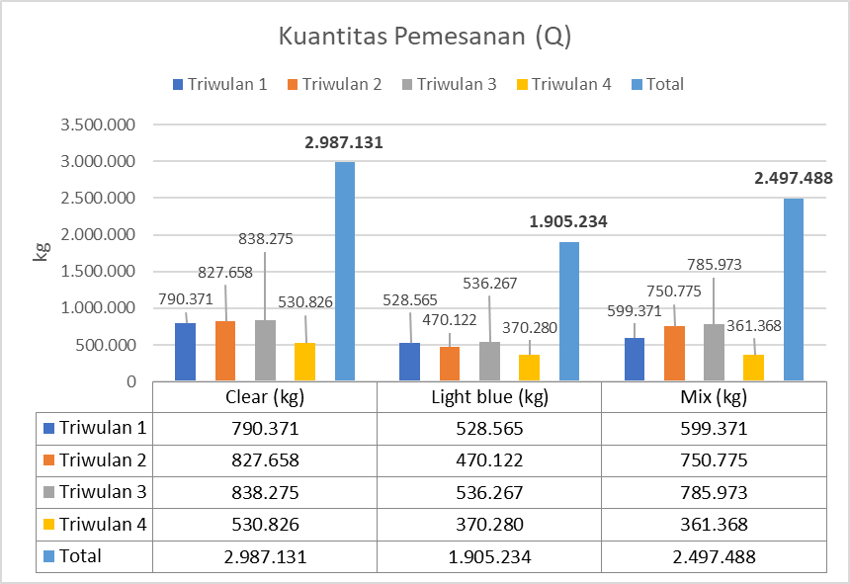
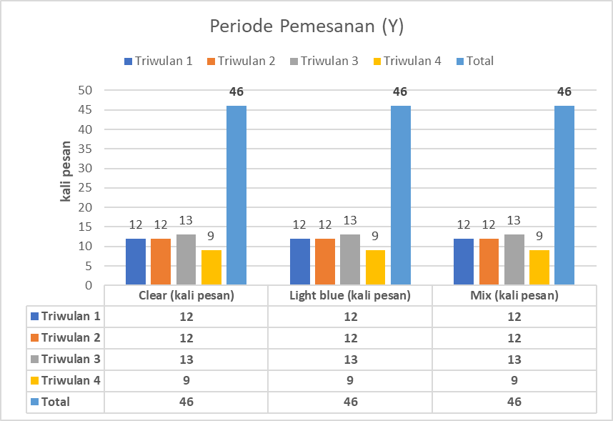
Analisis
Analisis hasil kuantitas pemesanan (Q), periode pemesanan (Y)
Total Q tahun 2022 adalah 7.494.333 kg dimana yang terbesar terdapat pada bahan baku botol PET clear dengan Q sebanyak 2.987.131 kg diikuti oleh bahan baku PET mix dengan Q sebanyak 2.497.488 kg, sedangkan Q yang terkecil adalah bahan baku botol PET light blue sebanyak 1.905.234 kg. kuantitas pemesanan terbesar terdapat pada triwulan 3 dan terendah pada triwulan 4. Hal ini terjadi karena bulan pada triwulan 3 mengalami lonjakan permintaan sedangkan triwulan 4 mengalami masalah produksi. Kuantitas pemesanan ini dipengaruhi oleh jumlah permintaan, safety stock, dan biaya yang perlu dikeluarkan untuk menyimpan dan memesan bahan baku tersebut.
Total Y tahun 2022 adalah 138 kali pemesanan untuk tiap jenis bahan baku dengan masing-masing 46 kali pemesanan yang dibagi ke dalam periode-periode mingguan dengan persebaran pemesanan berdasarkan pola permintaan. Frekuensi pemesanan secara triwulan bervariasi dari 9 – 13 dengan frekuensi pemesanan terbanyak terdapat pada triwulan 3 sebanyak 13 kali pemesanan dan frekuensi pemesanan terendah terdapat pada triwulan 4 sebanyak 9 kali pemesanan. Hal ini disebabkan oleh lonjakan permintaan pada triwulan 3 dan masalah produksi pada triwulan 4. Periode pemesanan ini dipengaruhi oleh lead time dan permintaan bahan baku.
15

Slide 21
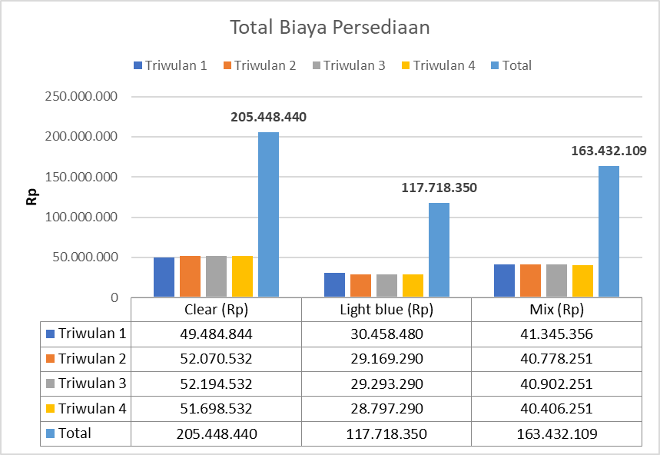
Analisis
Analisis hasil kuantitas pemesanan (Q), periode pemesanan (Y), dan total biaya persediaan
Total biaya persediaan merupakan fungsi tujuan dari model optimasi persediaan bahan baku yang didapatkan dari komponen biaya simpan dan biaya pesan sehingga meminimalkan total biaya persediaan secara keseluruhan yang harus dikeluarkan oleh perusahaan dalam hal ini adalah gudang bahan baku. Total biaya persediaan yang paling besar ditemukan pada bahan baku botol PET clear Rp205.448.440 diikuti oleh bahan baku botol PET mix sebesar Rp163.432.109 dan biaya terendah pada bahan baku PET light blue sebesar Rp117.718.350. Total biaya persediaan ini didominasi oleh komponen biaya simpan. Hal ini disebabkan karena bahan baku clear memiliki harga beli dan biaya simpan yang paling besar serta permintaan yang paling tinggi. Total biaya persediaan ini didominasi oleh komponen biaya simpan.
15

Slide 22
Analisis
Analisis perbandingan biaya kondisi aktual dan model
Komponen Biaya | Biaya Aktual (dalam jutaan rupiah) |  |  | Biaya Model (dalam jutaan rupiah)
 | Clear | Light Blue | Mix | Clear | Light Blue | Mix
Biaya Simpan | 201,5 | 161,4 | 223,7 | 199,7 | 112,0 | 157,7
Biaya Pesan | 22,3 | 22,8 | 22,8 | 5,7 | 5,7 | 5,7
Biaya Persediaan | 223,8 | 184,2 | 246,5 | 205,4 | 117,7 | 163,4
Total | 654,6 |  |  | 486,5
Ditemukan bahwa terdapat penurunan pada biaya simpan maupun biaya pesan pada setiap bahan baku daur ulang plastik. Biaya simpan berkurang sebesar 20%, sedangkan biaya pesan berkurang sebesar 75% dari kondisi aktual. Biaya penyimpanan berkurang karena model membuat persediaan tepat jumlah dan tepat waktu sehingga tidak mengalami penyimpanan berlebih atau penumpukan. Total biaya persediaan yang dikeluarkan sebelum penerapan model secara historis adalah sebesar Rp654.648.099 dimana biaya ini lebih tinggi daripada total biaya setelah penerapan model, yaitu sebesar Rp486.598.899. Dengan model optimasi, terjadi pengurangan atau penghematan total biaya persediaan sebesar Rp168.049.200 atau sekitar 26%. Kondisi aktual dengan perencanaan sebelumnya sering mengalami kelebihan bahan baku yang menyebabkan biaya simpan yang sangat tinggi. Selain itu, biaya pesan juga tinggi karena penjadwalan pemesanan bahan baku yang belum efektif dan efisien.
15

Slide 23
Analisis
Analisis nilai inventory turnover (ITO) kondisi aktual dan model
Kondisi Hasil | Saldo Awal (dalam jutaan rupiah) | Saldo Akhir (dalam jutaan rupiah) | Rata-rata Saldo (dalam jutaan rupiah) | Total Penjualan (dalam jutaan rupiah) | Nilai ITO
 | A | B | (A+B)/2 | C | C/(A+B)/2
Aktual | 351.288 | 359.060 | 355.174 | 60.668 | 0,17
Model | 43.066 | 45.491 | 44.279 | 60.668 | 1,37
Peningkatan nilai ITO ini menunjukkan bahwa model pada penelitian ini dapat menyelesaikan masalah perputaran persediaan bahan baku pada gudang. Peningkatan ini dapat terjadi dikarenakan jumlah bahan baku yang disimpan akurat sesuai kebutuhan. Hal ini menunjukkan model mampu mengeliminasi jumlah pemesanan yang kurang efisien sehingga membuat penjadwalan bahan baku yang lebih baik serta mengurangi sejumlah penumpukan bahan baku berlebih pada gudang. Ditemukan bahwa pengurangan biaya terjadi pada kedua komponen terutama biaya simpan. Pengurangan biaya terbesar pada bahan baku 2 dan 3 dan terendah pada bahan baku 1. Hal ini menunjukkan bahwa terdapat penumpukan bahan baku 2 dan 3 yang lebih besar daripada bahan baku 1 pada kondisi aktual. Penghematan secara keseluruhan yang didapatkan dari biaya persediaan ini menunjukkan bahwa tujuan dari penelitian ini berhasil tercapai, yaitu mendapatkan model matematis untuk meminimalkan biaya bahan baku pada industri daur ulang plastik dan mendapatkan kuantitas (Q) dan periode pemesanan (Y) bahan baku pada industri daur ulang plastik.
15

Slide 24
Analisis
Analisis sensitivitas perubahan parameter harga dan jumlah permintaan
Skenario situasi harga beli bahan baku pada kondisi aktual yang dapat berubah secara fluktuatif dipengaruhi berbagai faktor seperti ketersediaan bahan baku pada pemasok atau musim pengumpulan sampah botol PET. Ditemukan bahwa harga beli bahan baku berbanding lurus dengan total biaya persediaan. Semakin murah harga bahan baku, maka total biaya persediaan akan semakin menurun, dan begitu juga sebaliknya. Hal ini disebabkan karena harga bahan baku mempengaruhi besar biaya pembelian dan biaya simpan gudang
Skenario kenaikan dan penurunan permintaan akibat berbagai faktor seperti regulasi pemerintah atau munculnya kompetitor baru. Ditemukan bahwa jumlah permintaan berbanding lurus dengan total biaya persediaan. Semakin banyak permintaan bahan baku, maka total biaya persediaan akan semakin meningkat, dan begitu juga sebaliknya. Hal ini disebabkan karena jumlah permintaan bahan baku menentukan besar dan kecilnya berapa banyak kuantitas bahan baku yang perlu dipesan dan juga disimpan sehingga mempengaruhi biaya pesan dan biaya simpan.
15

Slide 25
Kesimpulan & Saran
Kesimpulan
Pengembangan model hasil metode Mixed Integer Linear Programming (MILP) dapat meminimalkan total biaya persediaan sebesar 26% atau setara dengan Rp168.049.200 dari biaya awal persediaan sebesar Rp654.648.099 menjadi Rp486.598.899. Penggunaan metode MILP ini juga dapat meningkatkan nilai inventory turnover perusahaaan sebesar 1,20 dari 0,17 menjadi 1,37.
Kuantitas pesan (Q) dan waktu pesan (Y) yang dihasilkan model menunjukkan nilai optimal sebesar 7.494.333 kg dari total tiga jenis bahan baku daur ulang plastik yang dipenuhi dengan melakukan pemesanan sebanyak 138 kali pada periode sesuai dengan masing-masing waktu perencanaan dan penjadwalan bahan baku yang telah ditemukan dari model. Dengan melakukan keputusan sesuai dengan hasil model, maka akan meminimalkan total biaya persediaan gudang bahan baku pada industri daur ulang plastik.
Saran
Peningkatan untuk penelitian selanjutnya dapat dilakukan dengan penggunaan data historis yang lebih banyak untuk mendapatkan hasil peramalan yang lebih akurat, membandingkan penggunaan jenis model yang berbeda dan penerapan metode lain dalam peramalan permintaan, perhitungan persediaan pengaman, serta pemrograman model optimasi. Penerapan model optimasi persediaan dengan MILP dapat digunakan oleh perusahaan sebagai rekomendasi metode manajemen persediaan untuk memperbaiki penjadwalan bahan baku dan mendapatkan nilai biaya minimum serta melakukan evaluasi berkelanjutan terhadap akurasi dan keefektifan metode.
15

Slide 26
Referensi
Sumber-sumber acuan dalam penelitian
Ali, S. S., Elsamahy, T., Koutra, E., Kornaros, M., El-Sheekh, M., Abdelkarim, E. A., Zhu, D., & Sun, J. (2021). Degradation of conventional plastic wastes in the environment: A review on current status of knowledge and future perspectives of disposal. Science of the Total Environment, 771, 144719. https://doi.org/10.1016/j.scitotenv.2020.144719
Arnold, T., Chapman, S. N., & Clive, L. M. (2012). Introduction to materials management (7th ed.). Pearson Prentice Hall.
Atabay, D. (2018). Comparison of Optimization Methods for Model Predictive Control: An Application to a Compressed Air Energy Storage System. Universitätsbibliothek der TU München.
Fiorotto, D. J., Jans, R., & Silvio. (2017). An analysis of formulations for the capacitated lot sizing problem with setup crossover. Computers & Industrial Engineering, 106, 338–350. https://doi.org/10.1016/j.cie.2016.12.037
Geyer, R., Jambeck, J. R., & Law, K. L. (2017). Production, use, and fate of all plastics ever made. Science Advances, 3(7). https://doi.org/10.1126/sciadv.1700782
Gurobi Optimization. (2021). Documentation: Gurobi Optimization Reference Manual. https://www.gurobi.com/documentation/
Heizer, J. & Barry, R. (2014). Operations management: sustainability and supply chain management. Pearson Education
Hopewell, J., Dvorak, R., & Kosior, E. (2009). Plastics recycling: Challenges and Opportunities. Philosophical Transactions of the Royal Society B: Biological Sciences, 364(1526), 2115–2126. https://doi.org/10.1098/rstb.2008.0311
International Union for Conservation of Nature - IUCN. (2021). Marine plastic pollution. https://www.iucn.org/resources/issues-brief/marine-plastic-pollution
Jacobs, F. R., & Chase, R. B. (2014). Operations and Supply Chain Management 14th edition. McGraw-Hill Education
Jambeck, J. R., Geyer, R., Wilcox, C., Siegler, T. R., Perryman, M., Andrady, A., Narayan, R., & Law, K. L. (2015). Plastic Waste Inputs from Land into the Ocean. Science, 347(6223), 768–771. https://doi.org/10.1126/science.1260352
Johns, D. T., & Harding, H. A. (2001). Operations Management, alih bahasa Kresnohadi Ariyoto. Salemba Empat. (Original work published 1989)
Jünger, M., Liebling, T. M., Naddef, D., Nemhauser, G. L., Pulleyblank, W. R., Reinelt, G., Rinaldi, G., & Wolsey, L. A. (2010). 50 Years of Integer Programming 1958-2008. https://doi.org/10.1007/978-3- 540-68279-0
Kementerian Lingkungan Hidup dan Kehutanan. (2022). SIPSN - Sistem Informasi Pengelolaan Sampah Nasional. https://sipsn.menlhk.go.id/sipsn/
Kementerian Perindustrian Republik Indonesia. (2021, April 3). Kemenperin: Kemenperin Dorong Transformasi Pembangunan Industri Berkelanjutan. Kemenperin.go.id. https://kemenperin.go.id/artikel/22439/
Kusuma, R. I., & Hakim, I. M. (2020). Designing Inventory Models to Minimize Total Inventory Costs by Using Mixed Integer Linear Programming (MILP) in the Warehouse of MRO Materials. IOP Conference Series: Materials Science and Engineering, 1003(1), 012100. https://doi.org/10.1088/1757-899x/1003/1/012100
Kwak, J. K. (2019). Analysis of Inventory Turnover as a Performance Measure in Manufacturing Industry. Processes, 7(10), 760. https://doi.org/10.3390/pr7100760

Slide 27
Referensi
Sumber-sumber acuan dalam penelitian
Letcher, T. M. (2020). Plastic waste and recycling : environmental impact, societal issues, prevention, and solutions. Academic Press.
Majumdar, A., Shukla, S., Singh, A. A., & Arora, S. (2020). Circular fashion: Properties of fabrics made from mechanically recycled poly-ethylene terephthalate (PET) bottles. Resources, Conservation and Recycling, 161, 104915. https://doi.org/10.1016/j.resconrec.2020.104915
Mckinney, W. (2013). Python for data analysis. O’reilly.
Miller, S. A. (2020). Five Misperceptions Surrounding the Environmental Impacts of Single-Use Plastic. Environmental Science & Technology, 54(22), 14143–14151. https://doi.org/10.1021/acs.est.0c05295
Mohammadi, M., & Shekarian, E. (2017). A mixed integer linear programming model for the multi-item uncapacitated lot-sizing problem: a case study in the trailer manufacturing industry. International Journal of Multivariate Data Analysis, 1(2), 173. https://doi.org/10.1504/ijmda.2017.10008572
Mohammadi, M., & Tap, M. M. (2012). A Mixed Integer Programming Model Formulation for Solving the Lot-Sizing Problem. ArXiv.org. https://doi.org/10.48550/arXiv.1205.6179
PET Resin Association - PETRA. (2015). An Introduction to PET (polyethylene terephthalate). Petresin.org. https://petresin.org/an-introduction-to-pet/
Phakdeewongthep, P., Saelek, P., Wisedsin, T., & Norasedsophon, S. (2023). Finding Methods for Forecasting Storage Space Demand of Waste Recycle Company. Case Study of ABC Waste Recycle Company, Samutsakhon Province. International Academic Multidisciplines Research Conference, 98–101.
Pinedo, M. (2005). Planning and scheduling in manufacturing and services. Springer.
Pochet, Y., & Wolsey, L. A. (2008). Production Planning by Mixed Integer Programming. Springer.
Chopra, S. & Meindl, P. (2016). Supply Chain Management : Strategy, Planning, and Operation (6th ed.). Pearson.
Taha, H. A. (2007). Operations research : an introduction (8th ed.). Prentice Hall.
Waters, D. J. (2003). Inventory Control and Management. John Wiley & Sons.
Welle, F. (2011). Twenty years of PET bottle to bottle recycling—An overview. Resources, Conservation and Recycling, 55(11), 865–875. https://doi.org/10.1016/j.resconrec.2011.04.009
World Bank. (2021). Plastic Waste Discharges from Rivers and Coastlines in Indonesia. Marine Plastics Series, East Asia and Pacific Region. Washington DC
World Economic Forum. (2020). Mengurangi Polusi Plastik Secara Radikal di Indonesia.https://www.systemiq.earth/wpcontent/uploads/2020/05/NPAP_Indonesia_Action_Roadmap_BahasaLow-1.pdf

Slide 28

TERIMA KASIH

Slide 29
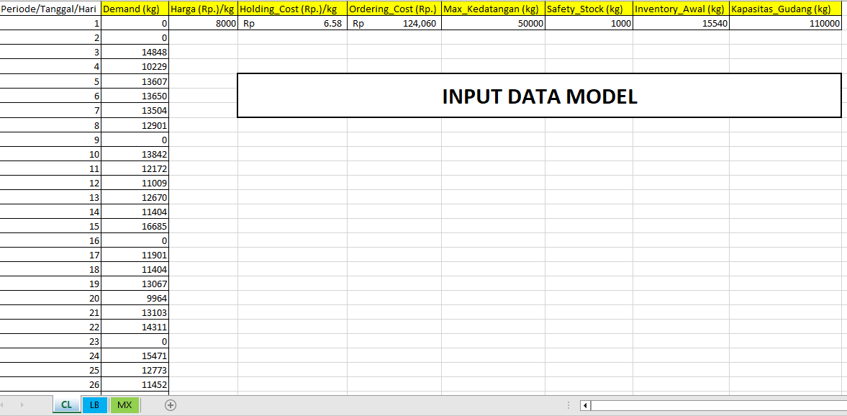
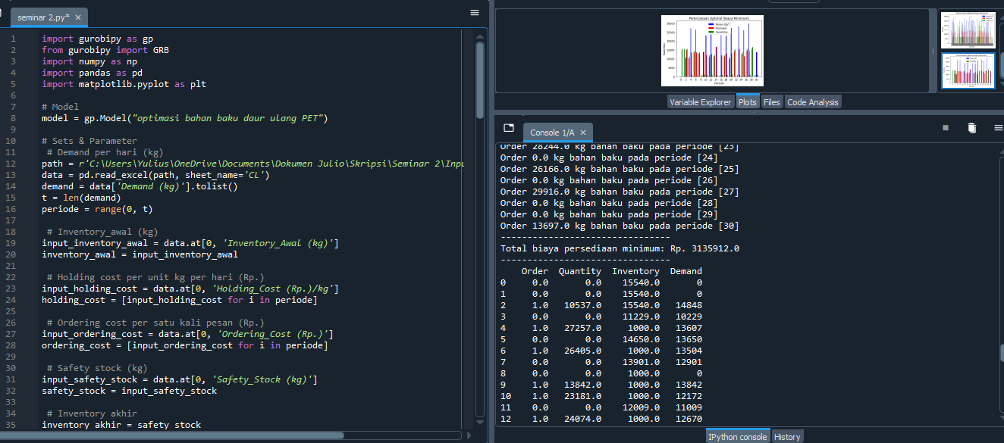
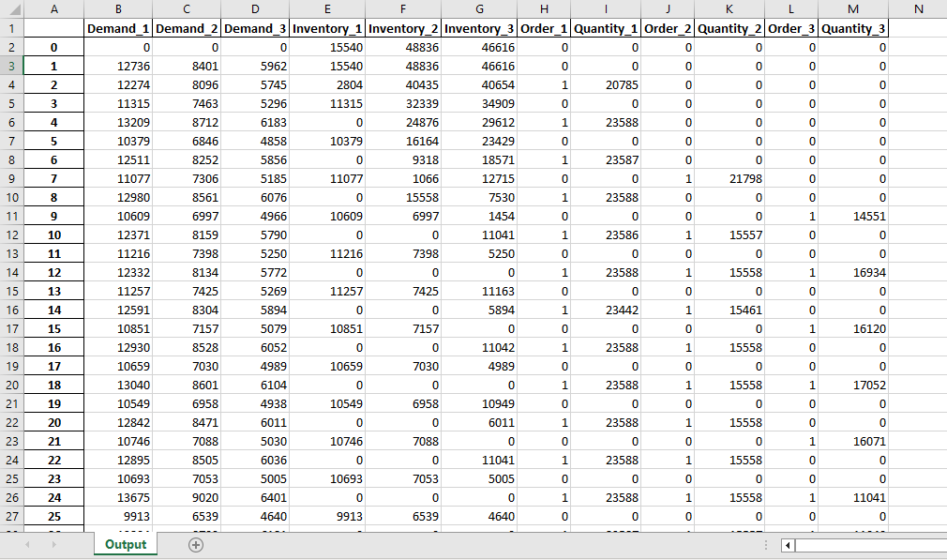
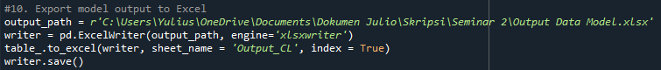
Lampiran
Gambaran langkah optimasi pada model
Input Data Model di Excel
Running Model Optimasi - Terminal /Text Editor
Output Model di Excel
Export Hasil Model ke Excel
12

Slide 30
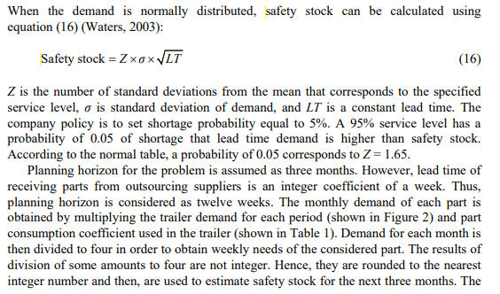

Lampiran
Perhitungan nilai safety stock yang digunakan
Z | 1.65
√LT | 1.00
σ | 6395 | 4142 | 5392
 | Clear | Light Blue | Mixed
safety stock (kg) | 10552 | 6834 | 8897
12
Notes:
(Waters, 2003)

Slide 31
Latar Belakang
Beberapa faktor penyebab peningkatan biaya persediaan bahan baku yang tinggi dengan menggunakan fishbone diagram
Method
Money
kuantitas dan waktu pesan belum optimal
penggunaan metode tradisional
safety stock belum diterapkan
biaya pemesanan & penyimpanan meningkat
kenaikan harga bahan baku
perencanaan persediaan belum optimal
Peningkatan biaya persediaan bahan baku daur ulang
sebesar 27%
banyak material reject
kualitas bahan baku rendah
kelebihan & kekurangan persediaan
peningkatan pembelian bahan baku
perencanaan penjadwalan bahan baku belum efisien
peningkatan produksi
Material
Sumber: Hasil Wawancara Pihak Perusahaan, 2023
Berdasarkan diagram di atas, diperlukan suatu upaya untuk mengurangi total biaya persediaan bahan baku perusahaan agar biaya yang dikeluarkan minimum sehingga hasil yang didapatkan menjadi maksimal
5
Notes:
Berapa % tingginya

Slide 32
Lampiran
Berikut adalah perbandingan penelitian terdahulu dengan penelitian ini
Judul | Penulis | Metode | Objek | Objectives | Parameter | Decision Variables
A MILP model for the multi-item uncapacitated lot-sizing problem | Mohammadi & Shekarian (2017) | MILP | Komponen trailer | Meminimalkan total biaya persediaan | Forecasted demand, biaya pesan, harga, biaya simpan, safety stock, dan lead time | Kuantitas pesan dan waktu pesan
A MIP Model Formulation for Solving the Lot-Sizing Problem | Tap (2012) | MIP | Komponen trailer | Menentukan jumlah pemesanan tiap periode | Lead time, biaya pesan, biaya simpan, safety stock, forecasted demand, harga item, periode | Jumlah item yang dipesan & periode pesan
Designing Inventory Models to Minimize Total Inventory Costs by Using MILP in the warehouse of MRO Materials | Irawati, R. K., Hakim, I. M. (2020) | MILP | MRO materials | Meminimalkan biaya persediaan | Lead time, harga material, biaya pesan. biaya simpan, safety stock, permintaan | Jumlah material yang dipesan dan periode pesan
Pengembangan Model Optimasi untuk Meminimalkan Total Biaya Persediaan pada Gudang Bahan Baku Daur Ulang Plastik dengan Metode Mixed Integer Linear Programming (MILP) | Julio Febrian (2023) | MILP | Bahan baku daur ulang plastik | Meminimalkan total biaya persediaan bahan baku | 𝑓𝑜𝑟𝑒𝑐𝑎𝑠𝑡𝑒𝑑 𝑑𝑒𝑚𝑎𝑛𝑑, 𝑜𝑟𝑑𝑒𝑟𝑖𝑛𝑔 𝑐𝑜𝑠𝑡, ℎ𝑜𝑙𝑑𝑖𝑛𝑔 𝑐𝑜𝑠𝑡, 𝑠𝑎𝑓𝑒𝑡𝑦 𝑠𝑡𝑜𝑐𝑘, kapasitas gudang bahan baku, dan lead time bahan baku i | Kuantitas dan waktu pesan serta level persediaan
12
Notes:
(Waters, 2003)

Slide 33




Lampiran
Studi Literatur Forecast, Safety Stock,
Chapter 8 Demand Forecasting
Pinedo, M.L. Planning and Scheduling in Manufacturing and Services
-> mengenai hubungan safety stock dengan forecast
12
Notes:
(Waters, 2003)

Slide 34
Lampiran
Why Gurobi? Why Python?
Python merupakan bahasa pemrograman yang saat ini paling banyak digunakan di dunia termasuk dalam penyelesaian masalah optimasi, mudah dimengerti, komunitas luas, lengkap, open source, mendukung multi platform dan system, banyak sumber referensi
Gurobi dapat digunakan untuk variable dan constraint yang banyak dengan waktu yang sangat cepat, saat ini solver yang sangat baik untuk menyelesaikan masalah MILP, menggunakan teknologi tinggi, ditingkatkan secara terus-menerus dengan pembaharuan
1. Deterministic lebih sering digunakan dalam praktik karena stokastik secara umum harder to solve
2. Deterministic dapat digunakan dengan expected value sehingga cocok digunakan bersamaan dengan forecast.
3. Stochastic biasanya digunakan untuk memodelkan suatu masalah di tengan disruption risk tinggi yang lebih kompleks dengan skenario yang sangat banyak sedangkan kasus penelitian saya ini tidak diperlukan banyak skenario.
4. Deterministic models have the benefit of simplicity. They rely on single assumptions about long-term average returns and inflation. Deterministic is easier to understand
5. Stochastic Models, use lots of historical data to illustrate the likelihood of an event
12
Notes:
(Waters, 2003)

Slide 35

Feedback Seminar 1 Skripsi – 02 Maret 2023
Dosen Penguji: Prof. Dr. Ir. Teuku Yuri M. Zagloel, M.Eng.Sc & Ir. Fauzia Dianawati, M.Si
No. | Feedback Dosen Penguji | Progress | Hasil
1. | Mencari literatur yang menyatakan Overstock dimana persediaan tidak boleh lebih dari jumlah produksi nya |  | (Oxford Languages English Dictionaries, 2023) (Ramezani & Hoseinzadeh., 2022) (Fernandes, R., Gouveia, J. B., Pinho, C, 2010)
2. | Nama perusahaan dihapus |  | Tidak ada nama perusahaan
3. | Mencari solusi jika supplier tidak ada barang |  | Terdapat banyak supplier, perlu dilakukan penelitian lebih lanjut untuk pemeringkatan supplier agar dapat memilih sesuai ranking jika tidak ada barang
4. | Membandingkan biaya simpan dengan loss akibat stockout |  | Dibandingkan holding cost, loss akibat stockout sangat besar, 200jt gross sehingga constraint tidak diperbolehkan stockout
5. | Mempertimbangkan ke fungsi saat pasokan sedang murah dan sulit didapatkan, cek seasonal dari data historis |  | Penyesuaian pada model dengan penambahan variabel dan constraints. Penggunaan safetystock untuk yang murah, forecast untuk seasonal, dan parameter harga diganti sesuai expected value rata-rata pada rentang waktu periode tertentu
6. | Mencari pertimbangan literatur MILP yang seasonal |  | Maryam Mohammadi & Ehsan Shekarian. (2017). A mixed integer linear programming model for the multi-item uncapacitated lot-sizing problem: a case study in the manufacturing industry

Slide 36
Feedback Seminar 2 Skripsi – 04 Mei 2023
Dosen Penguji: Dr.rer.pol. Romadhani Ardi S.T., M.T. & Ir. Fauzia Dianawati, M.Si
No. | Feedback Dosen Penguji | Progress | Hasil
1. | Melakukan kembali identifikasi biaya simpan yang sesuai kondisi riil, mencari variable cost dari fixed cost |  | Revisi Biaya
2. | Menambahkan keunikan dari industri recycling pada kasus penelitian ini seperti ketidakpastian ketersediaan bahan baku dari supplier |  | Seasonality SS
3. | Dari Form: - Lakukan analisa hasil perhitungan (luaran model) dengan tepat supaya bisa menjawab tujuan penelitian |  | 4 Analisa hasil
Ibu Ana
No. | Feedback Dosen Penguji | Progress | Hasil
1. | Mempelajari literatur, rumus, kelebihan, kekurangan metode forecast yang dipilih |  | Coba ARIMA
2. | Menunjukkan karakteristik barang recycle, lebih baik analisis lagi biaya simpan |  | OK
3. | Menghindari penyampaian hasil yang terlalu optimis (limitasi dan asumsi terlebih dahulu), kata optimal & hasil dari software (pahami cara kerja software & math nya) |  | OK
Pak Dhani
No. | Feedback Dosen Pembimbing | Progress | Hasil
1. | Knowledge product diperdalam |  | OK
2. | Dari Form: - Dijelaskan proses bahan baku terutama untuk pemenuhan demand Komponen biayanya terutama holding cost dihitung & dijabarkan Tambahkan satuan pada hasil penelitian dan literatur khusus forecasting Cek biaya simpan tinggi 71% komponennya dibreakdown lagi |  | OK
Ibu Inaki

Slide 37


Studi Literatur
Bahan rujukan tentang Mixed Integer Linear Programming (MILP) dan model permasalahan optimasi persediaan
Persediaan
Keputusan investasi yang penting dengan tingkat prioritas yang tinggi sehingga perlu pertimbangan yang baik (Johns & Harding, 2001)
Dapat dioptimalkan dengan perencanaan yang baik dan manajemen persediaan yang optimal (Pinedo, 2005)
Manajemen persediaan adalah serangkaian kebijakan dan pengendalian yang memonitor tingkat persediaan dan menentukan tingkat persediaan yang harus dijaga, kapan waktu yang tepat persediaan tersebut harus diisi, dan berapa jumlah pesanan yang harus dilakukan (Jacobs & Chase, 2014)
Melakukan efisiensi keputusan kuantitas pemesanan dan waktu pesan akan menghasilkan total biaya persediaan yang minimum (Kusuma & Hakim, 2020)
Menurut Heizer & Render (2014), terdapat beberapa fungsi persediaan antara lain membantu perusahaan mengantisipasi permintaan pelanggan yang harus terpenuhi dan ketidakpastian yang menyertai
Masalah optimisasi persediaan yang melibatkan penentuan kapan dan berapa banyak barang yang akan dipesan pada setiap periode untuk memenuhi permintaan dengan biaya minimum (Fiorotto et al, 2016)
komponen biaya manajemen persediaan yang dikemukakan oleh Jacobs & Chase (2014), yaitu ordering cost, setup cost, holding cost, dan shortage cost.
penilaian persediaan (Jacobs & Chase, 2014) FIFO LIFO weighted average Harga standar
Tingkat perputaran persediaan merupakan salah satu parameter yang digunakan untuk mengukur kinerja efisiensi dan efektivitas manajemen persediaan (Heizer & Render, 2014).
Parameter ini adalah rasio yang menunjukkan berapa kali persediaan telah dilakukan aktivitas penjualan dan penggantian persediaan selama periode tertentu (Kwak, 2019).
Menurut Arnold et al. (2012), persediaan pengaman disebut juga persediaan fluktuasi karena mencegah disrupsi dalam manufaktur produk kepada pelanggan akibat ketidakpastian acak dari fluktuasi persediaan. Nilai persediaan pengaman dapat dipengaruhi oleh beberapa faktor (Kusuma & Hakim, 2020): reorder point Service level Lead time Variabilitas permintaan. Waters (2003)
Peramalan permintaan adalah prediksi dari proyeksi permintaan untuk produk atau layanan suatu perusahaan (Heizer & Render, 2014).
Salah satu pertimbangan manajemen persediaan perusahaan adalah bagaimana mengestimasi siklus fluktuasi permintaan (Mohammadi & Shekarian, 2017).
Terdapat berbagai macam metode dalam meramalkan permintaan (Chopra & Mendl, 2016) Trend Analysis, regression analysis, exponential smoothing, moving average, ARIMA
MAD MSD MAPE (Phakdeewongthep, 2021).
Terdapat beberapa bagian dalam penyusunan program linear (Jünger et al., 2010): Variabel keputusan, Fungsi tujuan, Fungsi kendala
MILP merupakan suatu metode penyelesaian masalah penelitian operasi dimana pemrograman sebuah model yang dibuat memberikan sebagian output variabel bernilai integer (Taha, 2007). MILP adalah suatu program optimasi yang melibatkan variabel-variabel integer dan kontinu (Pochet, 2005)
$$Safety Stock=Z x σ_{demand }x \sqrt{Lead Time}$$
3

